Slide 1
Somos Muy Agresivos

Slide 2

Somos Muy Agresivos

Slide 3
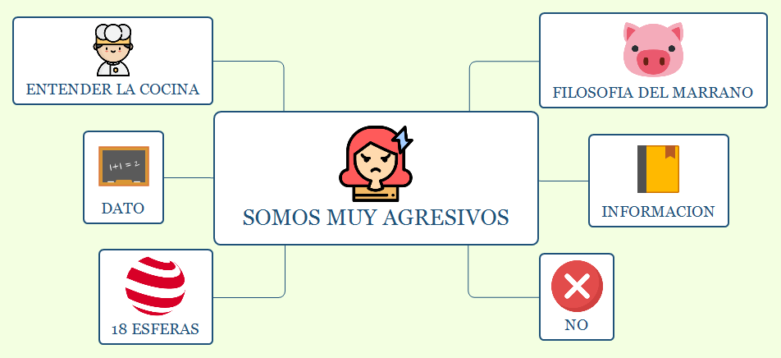
Somos Muy Agresivos

Slide 4

Filosofia del Marrano

Slide 5
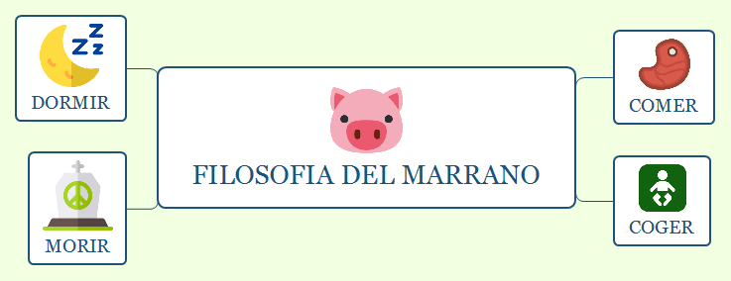
Filosofia del Marrano

Slide 6

Comer

Slide 7

Coger

Slide 8

Morir

Slide 9

Dormir

Slide 10

Informacion

Slide 11

Informacion

Slide 12

Medidad de Certidumbre

Slide 13

No

Slide 14
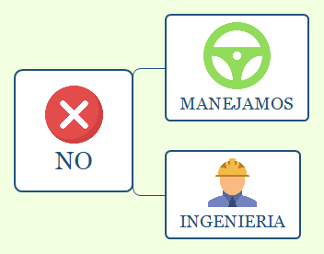
No

Slide 15

Manejamos

Slide 16
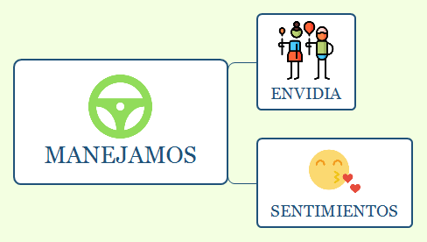
Manejamos

Slide 17

Envidia

Slide 18

Sentimientos

Slide 19

Ingenieria

Slide 20

Ingenieria

Slide 21

Lenguaje Comun

Slide 22

18 esferas

Slide 23
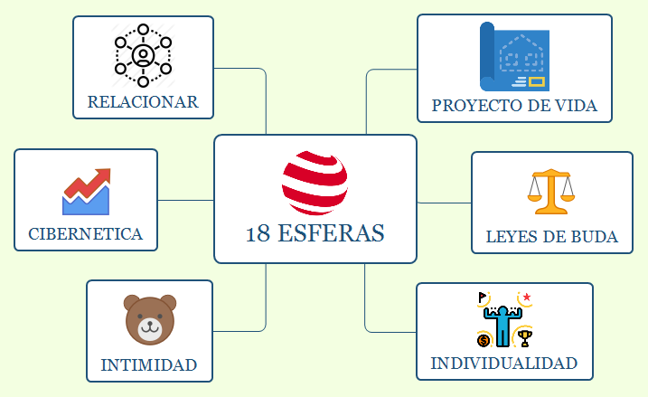
18 esferas

Slide 24

Proyecto de Vida

Slide 25

Leyes de Buda

Slide 26

Leyes de Buda

Slide 27

Espiritualidad

Slide 28

Individualidad

Slide 29

Intimidad

Slide 30

Cibernetica

Slide 31
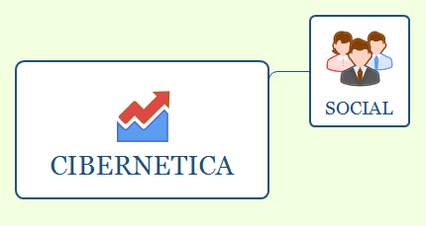
Cibernetica

Slide 32

Social

Slide 33

Relacionar

Slide 34

Relacionar

Slide 35

Otras Personas

Slide 36

Dato

Slide 37
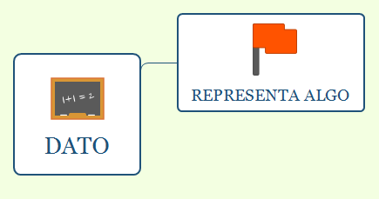
Dato

Slide 38

Representa algo

Slide 39

Entender la Cocina

Slide 40
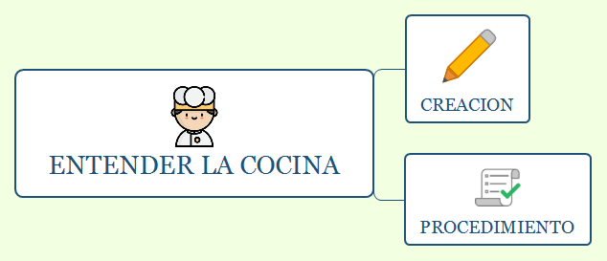
Entender la Cocina

Slide 41

Creacion

Slide 42
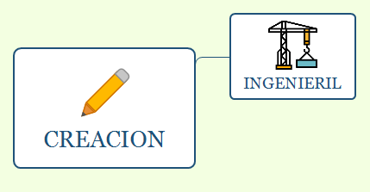
Creacion

Slide 43

Ingenieril

Slide 44

Procedimiento

Slide 45
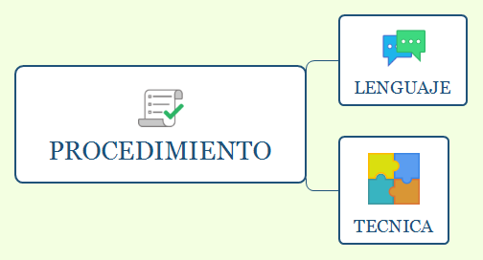
Procedimiento

Slide 46
Lenguaje

Slide 47

Tecnica

